Slide 1

PHÒNG GD &ĐT LONG BIÊN
TRƯỜNG TIỂU HỌC PHÚC LỢI
CHÀO MỪNG CÁC EM
ĐẾN TIẾT TIẾNG VIỆT

Slide 2


TUẦN 13
TIẾT1

Slide 3


KHỞI ĐỘNG

Slide 4
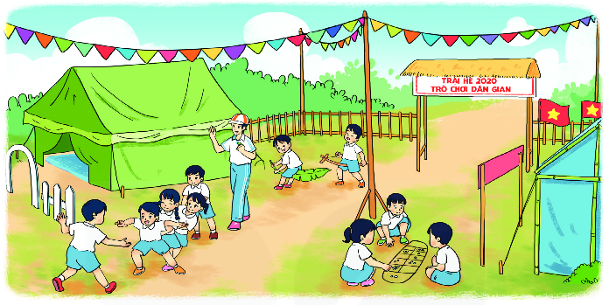
1. Kể tên các trò chơi em biết.
Notes:
Một số trò chơi mà em biết là: rồng rắn lên mây, ô ăn quan, cưỡi ngựa nhong nhong, kéo co, bịt mắt bắt dê, nu na nu nống, thả diều,…

Slide 5

ĐỌC VĂN BẢN

Slide 6

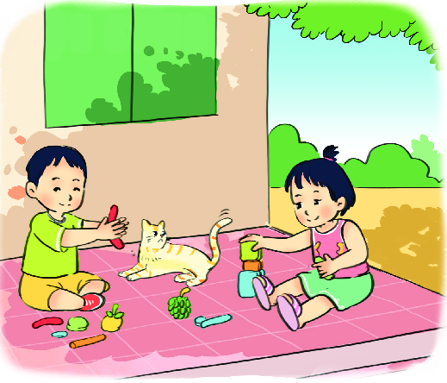
NẶN ĐỒ CHƠI

Slide 7
NẶN ĐỒ CHƠI
Bên thềm gió mát,
Bé nặn đồ chơi.
Mèo nằm vẫy đuôi,
Tròn xoe đôi mắt.
Đây là quả thị,
Đây là quả na,
Quả này phần mẹ,
Quả này phần cha.
Đây chiếc cối nhỏ
Bé nặn thật tròn,
Biếu bà đấy nhé,
Giã trầu thêm ngon.
Đây là thằng chuột
Tặng riêng chú mèo,
Mèo ta thích chí
Vểnh râu “meo meo”!
Ngoài hiên đã nắng,
Bé nặn xong rồi.
Đừng sờ vào đấy,
Bé còn đang phơi.
(Nguyễn Ngọc Ký)

Slide 8


vẫy đuôi
nặn
vểnh râu
Bên thềm gió mát,
Bé nặn đồ chơi.
Mèo nằm vẫy đuôi,
Tròn xoe đôi mắt.

Slide 9





NẶN ĐỒ CHƠI
Bên thềm gió mát,
Bé nặn đồ chơi.
Mèo nằm vẫy đuôi,
Tròn xoe đôi mắt.
Đây là quả thị,
Đây là quả na,
Quả này phần mẹ,
Quả này phần cha.
Đây chiếc cối nhỏ
Bé nặn thật tròn,
Biếu bà đấy nhé,
Giã trầu thêm ngon.
Đây là thằng chuột
Tặng riêng chú mèo,
Mèo ta thích chí
Vểnh râu “meo meo”!
Ngoài hiên đã nắng,
Bé nặn xong rồi.
Đừng sờ vào đấy,
Bé còn đang phơi.
(Nguyễn Ngọc Ký)

Slide 10


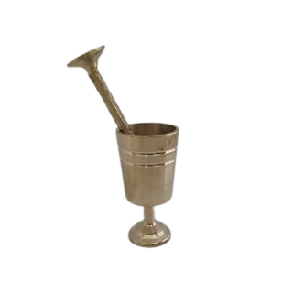

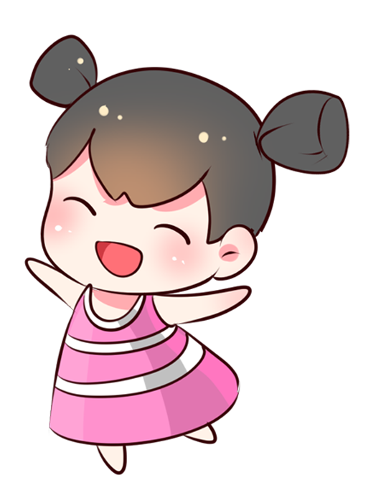
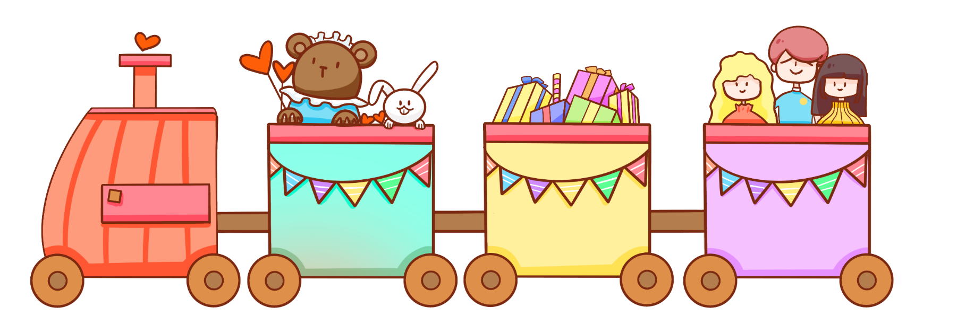
cối giã trầu
đồ để giã trầu, thường làm bằng đồng.
thích chí
tỏ ra bằng lòng, vui thích vì đúng ý muốn.

Slide 11
NẶN ĐỒ CHƠI
Bên thềm gió mát,
Bé nặn đồ chơi.
Mèo nằm vẫy đuôi,
Tròn xoe đôi mắt.
Đây là quả thị,
Đây là quả na,
Quả này phần mẹ,
Quả này phần cha.
Đây chiếc cối nhỏ
Bé nặn thật tròn,
Biếu bà đấy nhé,
Giã trầu thêm ngon.
Đây là thằng chuột
Tặng riêng chú mèo,
Mèo ta thích chí
Vểnh râu “meo meo”!
Ngoài hiên đã nắng,
Bé nặn xong rồi.
Đừng sờ vào đấy,
Bé còn đang phơi.
(Nguyễn Ngọc Ký)

Slide 12
TUẦN 13
TIẾT 2

Slide 13

TRẢ LỜI CÂU HỎI

Slide 14

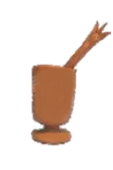
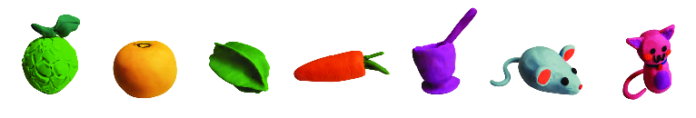

1. Kể tên những đồ chơi bé đã nặn.
Những đồ chơi mà bé đã nặn là: quả thị, quả na, cối giã trầu, con chuột.

Slide 15
2. Bé nặn đồ chơi để tặng cho những ai?
a. tặng mẹ , tặng cha
b. tặng bà, tặng chú mèo
c. cả a và b đều đúng

Slide 16
3. Việc bé nặn đồ chơi tặng mọi người thể hiện điều gì?
Thể hiện tình cảm yêu thương, quan tâm đến người thân trong gia đình của bé.

Slide 17
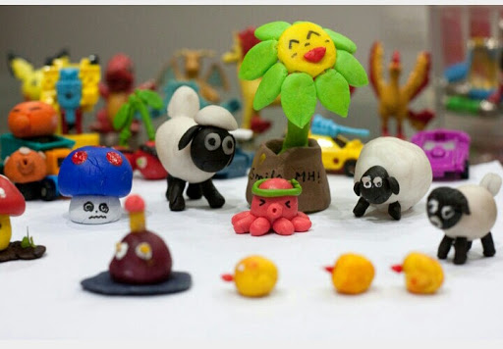
4. Em thích nặn đồ chơi gì? Để tặng cho ai?
Em thích nặn(...)

Slide 18
LUYỆN ĐỌC LẠI

Slide 19
NẶN ĐỒ CHƠI
Bên thềm gió mát,
Bé nặn đồ chơi.
Mèo nằm vẫy đuôi,
Tròn xoe đôi mắt.
Đây là quả thị,
Đây là quả na,
Quả này phần mẹ,
Quả này phần cha.
Đây chiếc cối nhỏ
Bé nặn thật tròn,
Biếu bà đấy nhé,
Giã trầu thêm ngon.
Đây là thằng chuột
Tặng riêng chú mèo,
Mèo ta thích chí
Vểnh râu “meo meo”!
Ngoài hiên đã nắng,
Bé nặn xong rồi.
Đừng sờ vào đấy,
Bé còn đang phơi.
(Nguyễn Ngọc Ký)

Slide 20

LUYỆN TẬP

Slide 21

1. Tìm từ ngữ cho biết chú mèo rất vui vì được bé tặng quà.
Đây là thằng chuột
Tặng riêng chú mèo,
Mèo ta thích chí
Vểnh râu “meo meo”!
Từ ngữ cho biết chú mèo rất vui vì được bé tặng quà là: thích chí

Slide 22
2. Tìm thêm từ ngữ chỉ cảm xúc vui mừng.
vui vẻ
hớn hở
mừng rỡ
phấn khởi
vui tươi

Slide 23


